Slide 1
Правила
безопасного
интернета
МБУ «ЦБС Верхнеуслонского
муниципального района»,
Майданская сельская библиотека,
ф 12

Slide 2
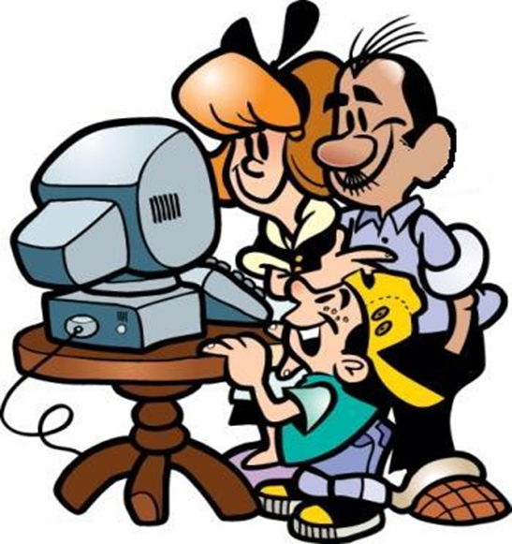
1. Спрашивай взрослых
Если что-то непонятно
страшно или неприятно, Быстро к взрослым поспеши, Расскажи и покажи.
Всегда спрашивай родителей
о незнакомых вещах в Интернете.
Они расскажут, что безопасно делать, а что нет.

Slide 3
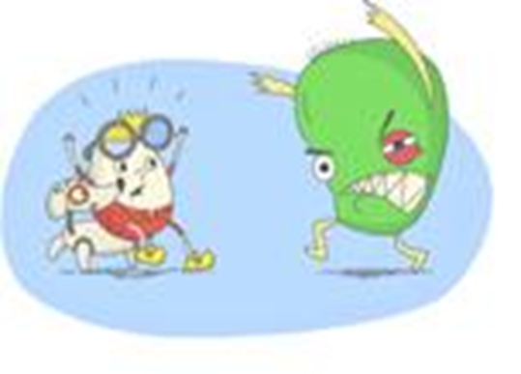
2. Установи фильтр
Как и всюду на планете, Есть опасность в интернете. Мы опасность исключаем, Если фильтры подключаем.
Чтобы не сталкиваться с неприятной
и огорчительной информацией в интернете, установи на свой браузер фильтр, или попроси сделать это взрослых — тогда можешь смело пользоваться
интересными тебе страничками в интернете.

Slide 4
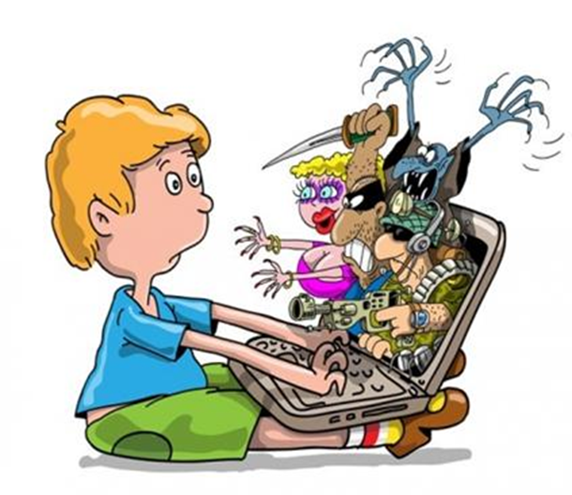
3. Не открывай файлы
Не хочу попасть в беду — Антивирус заведу! Всем, кто ходит в интернет, Пригодится наш совет.
Не скачивай и не открывай неизвестные тебе
или присланные незнакомцами файлы из Интернета.
Чтобы избежать заражения компьютера вирусом,
установи на него специальную программу — антивирус!

Slide 5

4. Не спеши отправлять SMS
Иногда тебе в сети Вдруг встречаются вруны. Ты мошенникам не верь, Информацию проверь!
Если хочешь скачать картинку или мелодию,
но тебя просят отправить смс - не спеши!
После отправки смс, мошенники могут похитить
твои деньги с баланса телефона.

Slide 6

5. Будь дружелюбен
С грубиянами в сети Разговор не заводи. Ну и сам не оплошай - Никого не обижай.
Общаясь в Интернете, будь дружелюбен с другими.
Не пиши грубых слов!
Ты можешь нечаянно обидеть человека,
читать грубости так же неприятно, как и слышать.

Slide 7

6. Осторожно с незнакомыми
Злые люди в Интернете Расставляют свои сети. С незнакомыми людьми Ты на встречу не иди!
Не встречайся без родителей с людьми из Интернета
вживую. В Интернете многие люди рассказывают
о себе неправду.

Slide 8

7. Не рассказывай о себе
Чтобы вор к нам не пришёл, И чужой нас не нашёл, Телефон свой, адрес, фото В интернет не помещай И другим не сообщай.
Никогда не рассказывай о себе незнакомым людям:
где ты живешь, учишься, свой номер телефона.
Это должны знать только твои друзья и семья!

Slide 9
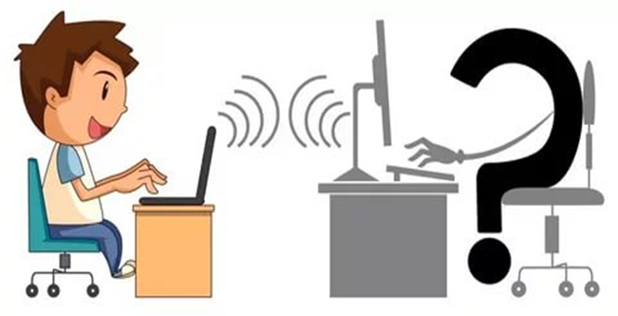

8. Не общайся с теми кого ты
не знаешь в реальной жизни
ХИЩНИКИ – это люди используют Интернет, чтобы заманить детей на личную встречу
Киберхулиганы – пользователи в сети могут использовать Интернет, чтобы изводить или запугивать других людей

Slide 10
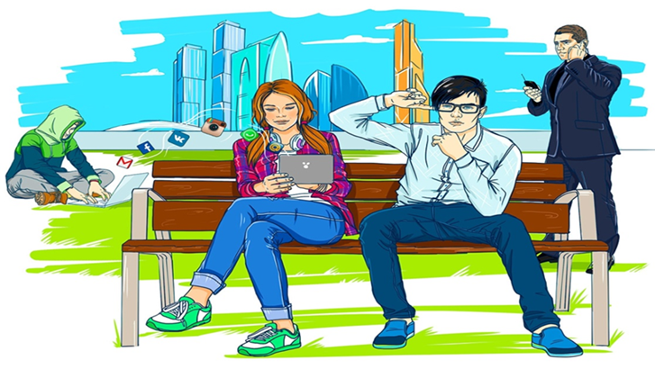
СПАСИБО ЗА ВНИМАНИЕ!
Желаю, чтобы сеть Интернет приносила
Вам только пользу. Успехов Вам!

